Slide 1
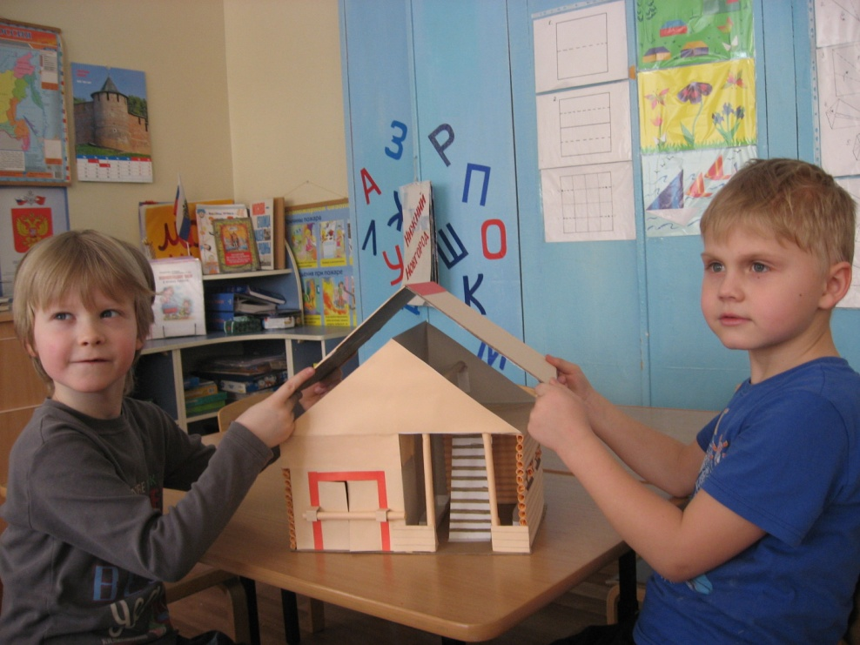
Проект
«КРАЙ РОДНОЙ»
реализация инновационной деятельности в ДОУ по теме:
«Приобщение детей дошкольного возраста к основам национальной культуры на материале краеведения»
2012-2013 уч.г.
Нижний Новгород

Slide 2
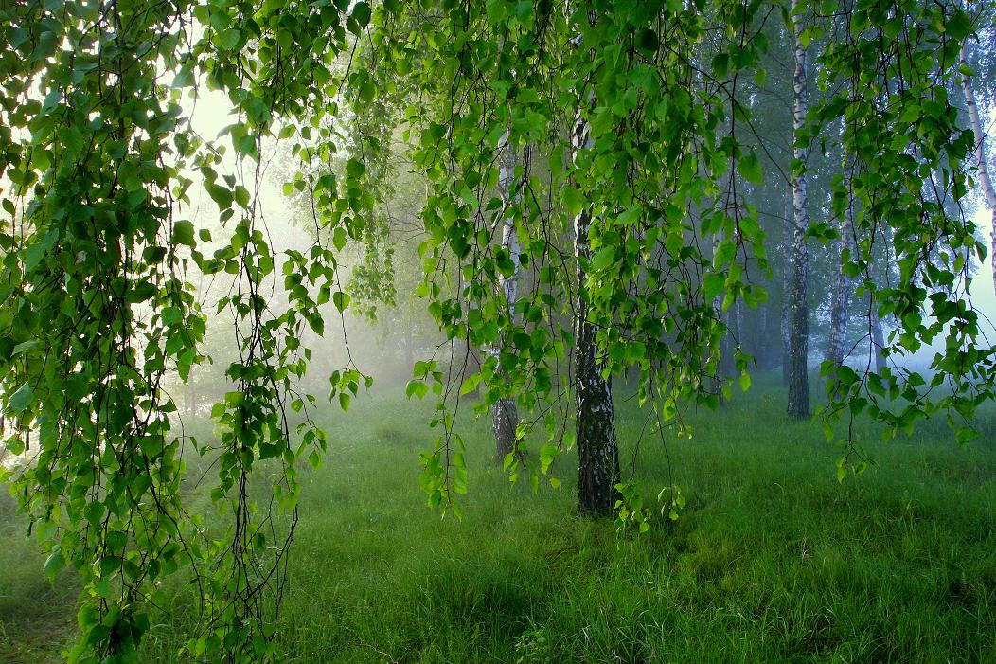
Актуальность проектной деятельности
Духовно-нравственное и патриотическое воспитание начинается в дошкольном возрасте. В связи с актуальностью сохранения культурного наследия, воспитания высоко духовных людей, обогащения знаний о родном крае у детей дошкольного возраста в образовательный процесс дошкольных образовательных учреждений введен национально-региональный компонент.
В последнее время обращение к народным истокам, декоративно-прикладному искусству русского народа стало традиционным для использования в практике нравственно-патриотического воспитания дошкольников.
Призывая воспитывать граждан Отечества, мы знакомим детей в доступной форме с важнейшими событиями современности и жизни прошлого поколения.

Slide 3
Цель и задачи проекта
Цель проекта - Способствовать формированию у детей осознания себя частью русского народа посредством обращения к народным истокам
Задачи проекта:
Обогащать представления детей о истории родного края
Знакомить детей с устройством быта людей Древней Руси
Воспитывать интерес к декоративно-прикладному искусству
Создавать условия для развития познавательного интереса к истории малой Родины у детей и родителей
Приобщать семьи воспитанников к созданию в группе мини музея, макета крестьянского подворья

Slide 4
Этапы реализации проекта
Чтение художественной литературы
Тематические беседы
Рассматривание иллюстраций, фотографий
Подготовка презентаций для детей
Консультации и рекомендации для родителей
Целевые прогулки
Прогулка «По улицам Нижнего»

Slide 5
Детские презентации
Автор: Устюжанина О.Л.
2012 г.
Колодец, колодец , дай воды напиться
Подготовил: Матвеева О.В.
Устюжанина О.Л.

Slide 6
Знакомство с народным искусством
Возникновение народного прикладного искусства относится к глубокой древности. Природа поставляла мастерам простейшие материалы: дерево, глину, металлы, шерсть.
Народное творчество проникает во все уголки нашей жизни, а своей простотой, природными материалами воспитывает у детей чувство прекрасного

Slide 7
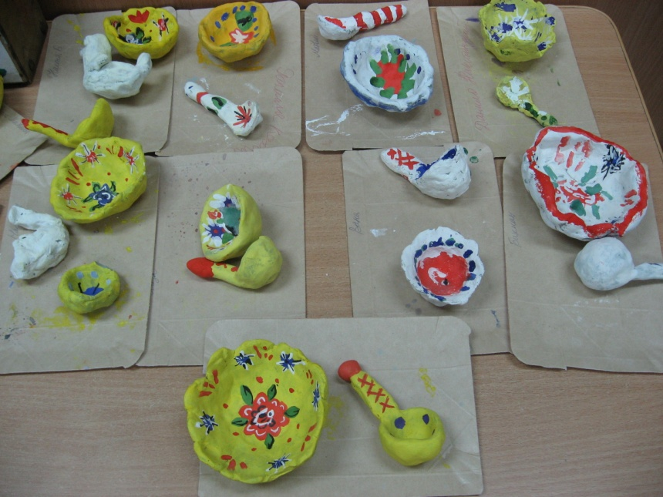
2 этап - творческий
Изготовление дидактических игр и альбомов «Ремесла», «Художественное творчество», «Русская изба», «Старинный русский костюм», «Традиции и обычаи и др.
Творческая деятельность:
Лепка из глины
Декоративное рисование

Slide 8
3 этап – разгуляй (фольклорные и традиционные праздники

Slide 9
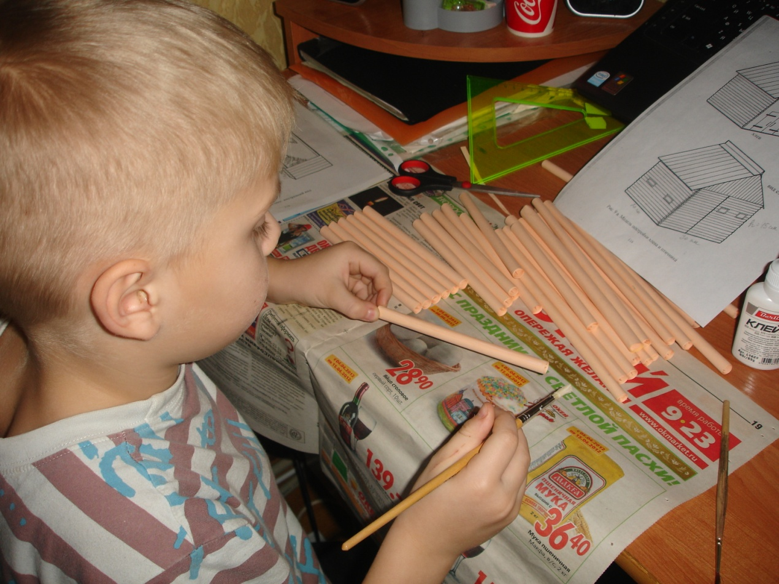
4 этап - созидательный
Создание макета крестьянского подворья
Обогащение предметно-развивающей среды
Пополнение мини музея предметами старины
В детском саду
Дома

Slide 10
Наши достижения и планы на будущее
Мы гордимся нашей страной, хотим сохранить традиции русского народа
Мы знаем, как жили люди в прошлом, что делали, как одевались, как выглядело их жилище.
Мы научились ценить и беречь рукотворные вещи. Знаем, как трудно делать что-то самому.
Мы уважаем традиции людей других стран и национальностей.
Мы хотим узнать еще больше об истории нашей страны
Нам интересно посещать музеи и отгадывать загадки прошлого

